Slide 1

חידון
ימי הולדת

Slide 2
לפני שמתחילים
1. הדליקו את הטלפון הסלולארי
וודאו שיש לכם אינטרנט.
2. עיינו בטבלת ימי ההולדת
של ילדי הכיתה.

Slide 3
שאלה מספר 1:
חברו את הספרות של כל תאריך יום הולדת וגלו באיזה תאריך מתקבלת התוצאה הגבוהה בכיתה ולמי היא שייכת.
תשובה:
נטלי שקולניק = 23

Slide 4
שאלה מספר 2
באילו חודשים נולדו הכי הרבה ילדים מהכיתה?
מספר הילדים שנולדו
בכל חודש:
ינואר - 4
פברואר - 1
מרץ - 4
אפריל - 2
מאי - אין!
יוני - 4
יולי - 2
אוגוסט - 2
ספטמבר - 5
אוקטובר - 5
נובמבר - 3
דצמבר - 2
תשובה:
ינואר ואוקטובר
(5 ילדים)

Slide 5
שאלה מספר 3
מי נולד בתאריך הכי קרוב לתאריך היום הארוך ביותר בשנה?
תשובה:
אילי הנדלר - 24.6.03
קרוב ל-21.6
(היום הארוך בשנה)

Slide 6
שאלה מספר 4
מי נולד בט"ו בשבט?
תשובה:
אוראל כהן - 18.1.2003

Slide 7
שאלה מספר 5
מי נולד ביום הבסטיליה - יום העצמאות של צרפת?
תשובה:
קדם הלל - 14.7

Slide 8
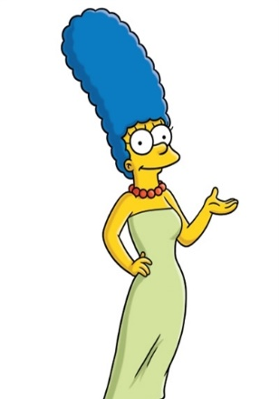
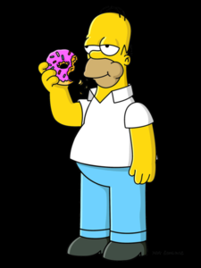
שאלה מספר 6
מי נולד 13 שנה בדיוק מיום השידור הראשון של סדרת הטלוויזיה "משפחת סימפסון"?
תשובה:
עמית אברהמי נולדה בתאריך 17.12.2002, השידור הראשון 17.12.1989

Slide 9
3
שאלה מספר 7
למי יש תאריך לידה המכיל 3 פעמים את הספרה 3?
3
3
3
ליעד עבו - 30.3.2003
3
3
3

Slide 10
שאלה מספר 8
אילו ילדים חוגגים יום הולדת באותו יום? כמה כאלה יש בכיתה ומהם התאריכים שלהם?
תשובה:
רומי שמאי + נועה אזראד 18.3.2003
יהלי חן קונפוני + רוני חן קונפוני 7.10.2003
יובל אליעזר + איתמר גדול 12.8.2003

Slide 11
שאלה מספר 9
כמה מילדי הכיתה חוגגים יום הולדת בחופש הגדול?
תשובה:
4 ילדים :
יובל אליעזר
מיה בוגיו
איתמר גדול
הלל קדם

Slide 12
שאלה מספר 11
מי נולד בחג ראש השנה?
תשובה:
יונתן גרינשפון 7.9.03

Slide 13
שאלה מספר 12
באיזה חודש לא נולד אף אחד מילדי הכיתה?
תשובה:
חודש מאי

Slide 14
שאלה מספר 13
למי יש תאריך יום הולדת שבו מספר היום זהה למספר החודש?
תשובה:
אלמוג בז'זינסקי 6.6
פיסינגר מיכאל 1.1

